Slide 1
SORUMLULUKLARIM

Slide 2
ODAMI TOPLARIM

Slide 3
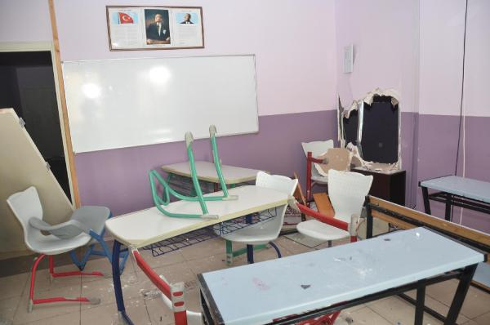
EŞYALARI GÜZEL KULLANIRIM

Slide 4
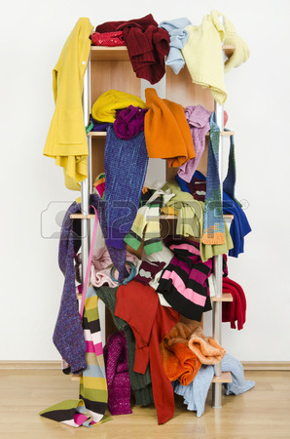
ELBİSELERİMİ KATLARIM

Slide 5
DİŞLERİMİ FIRÇALARIM

Slide 6
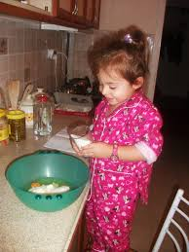
ANNEME EV İŞLERİNDE YARDIM EDERİM

Slide 7
ÖDEVLERİMİ YAPARIM

Slide 8
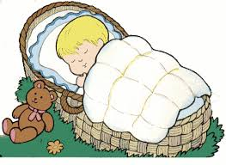
ERKEN YATARIM

Slide 9
ERKEN KALKARIM

Slide 10
OKULUMA GEÇ KALMAM ZAMANINDA GELİRİM

Slide 11
PARAMI BOŞA HARCAMAM

Slide 12
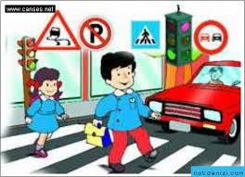
TRAFİK KURALLARINA UYARIM

Slide 13
ARKADAŞLARIMA KÖTÜ SÖZ SÖYLEMEM

Slide 14
KİMSEYİ RAHATSIZ ETMEM

Slide 15
ÇEVREMİ TEMİZ TUTARIM ÇÖP ATMAM

Slide 16
ÖĞRETMENİMİ DİNLERİM

Slide 17
ASLA YALAN SÖYLEMEM

